Slide 1


Slide 2
importaSiSU
Projeto de Plano de Implantação de
Módulo de Integração entre o SiSU e o SIGAA

Slide 3

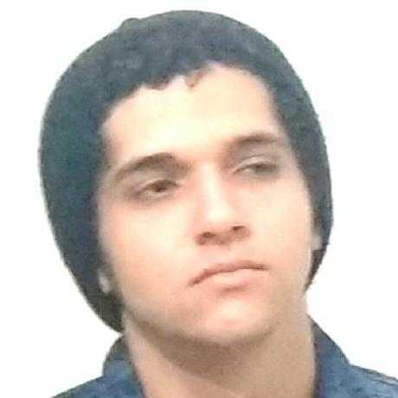
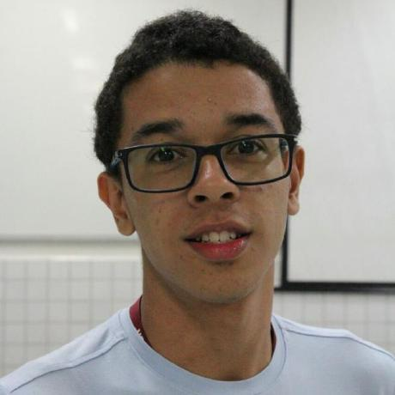
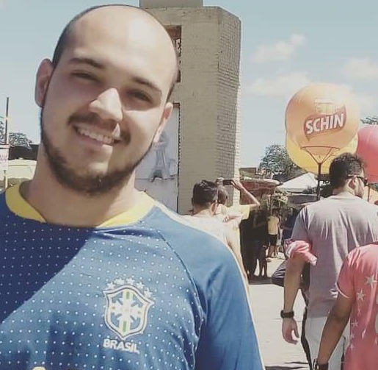
Antônio Paulino
apln2@cin.ufpe.br
Gabriel Cavalcanti
gcm2@cin.ufpe.br
Isac Tomaz
its@cin.ufpe.br
Pedro Rodolfo
rodolfo@cin.ufpe.br
Tiago Oliveira
tos@cin.ufpe.br
Dev Team
Dev Team e Scrum Master
Dev Team
Gerente de Projeto e
Product Owner
Dev Team
Analista de processo
Olá. :)
SOMOS A IT-Gap Solutions
Desenvolvemos mais que uma solução. Desenvolvemos REALIZAÇÃO.

Slide 4
AS-IS
O processo como é atualmente

Slide 5
BPMN

Slide 6
https://github.com/prgs1/importasisu/blob/master/Entregas/GPN/Entrega_1/BPMN_(AS-IS)/Modelagem_em_BPMN_do_AS-IS_do_processo_de_matricula.png

Slide 7
i*

Slide 8
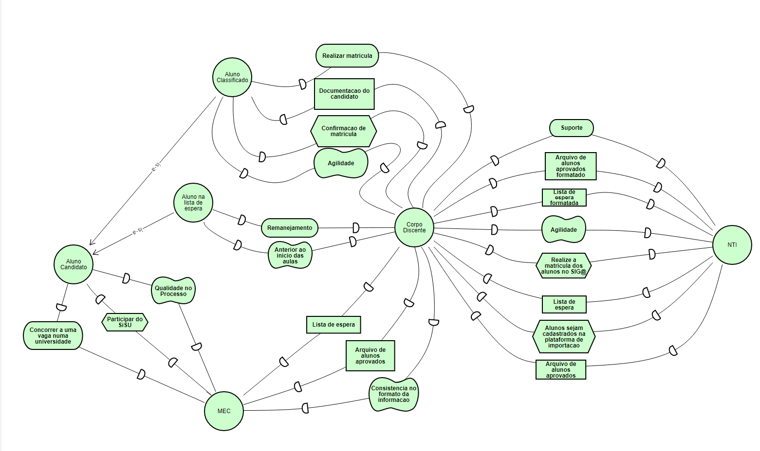

Slide 9
Ishikawa

Slide 10
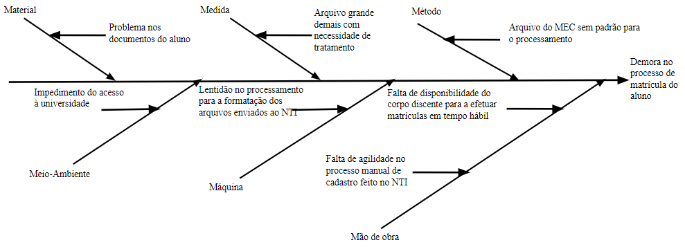

Slide 11
TO-BE
Proposta de como o “novo” processo será

Slide 12
BPMN

Slide 13
https://github.com/prgs1/importasisu/blob/master/Entregas/GPN/Entrega_3/BPMN_(TO-BE)/Modelagem_em_BPMN_do_TO-BE_do_processo_de_matricula.png

Slide 14
i*

Slide 15
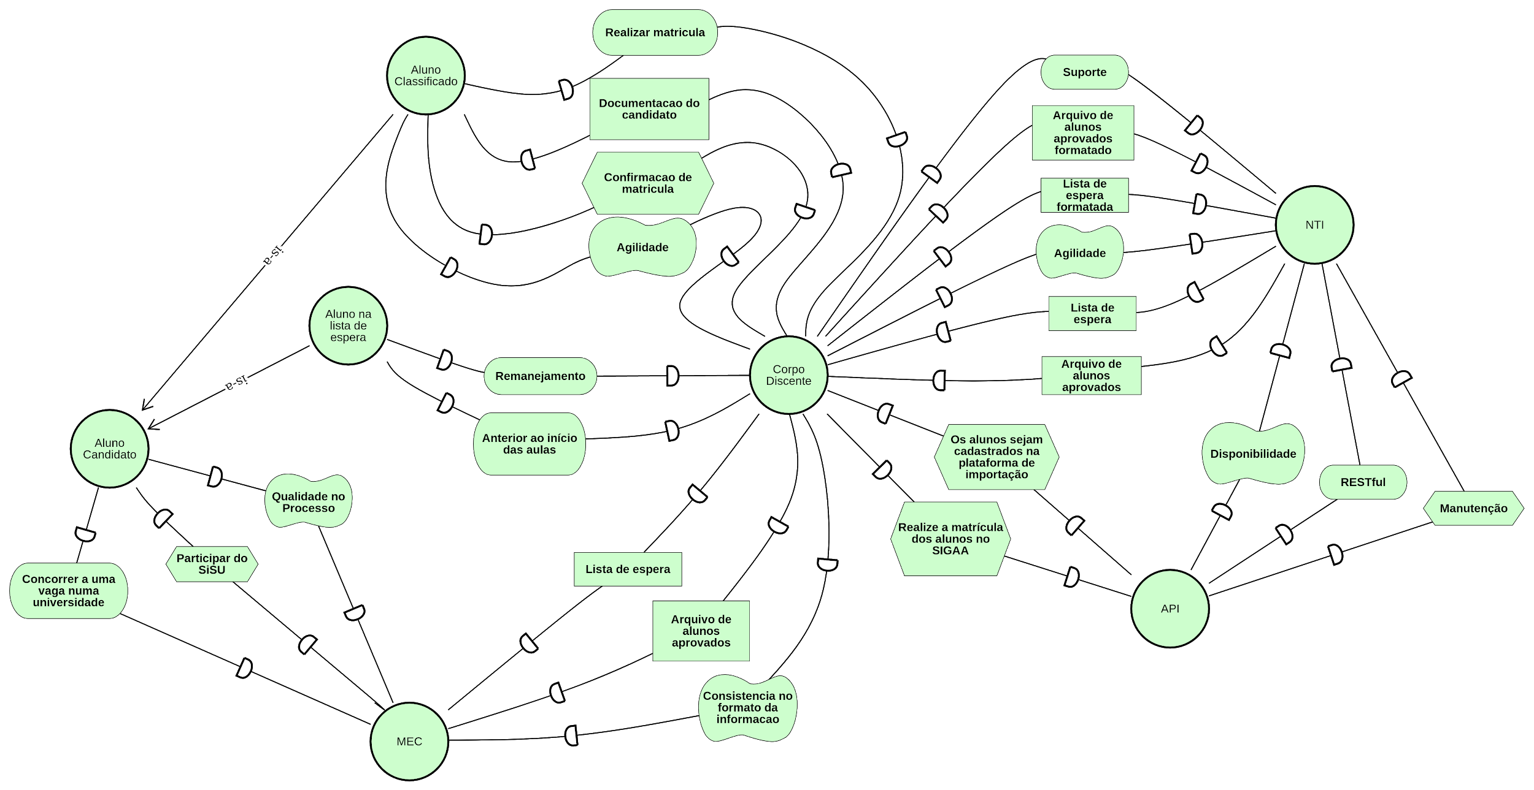

Slide 16
Antônio Paulino
apln2@cin.ufpe.br
Gabriel Cavalcanti
gcm2@cin.ufpe.br
Isac Tomaz
its@cin.ufpe.br
Pedro Rodolfo
rodolfo@cin.ufpe.br
Tiago Oliveira
tos@cin.ufpe.br
Dev Team
Dev Team e Scrum Master
Dev Team
Gerente de Projeto e
Product Owner
Dev Team
Analista de processo
Obrigado.
SOMOS A IT-Gap Solutions
Desenvolvemos mais que uma solução. Desenvolvemos REALIZAÇÃO.

